Slide 1
经典考题 -- 打家劫舍
198. House Robber
213. House Robber II
337. House Robber III
你们的好朋友Eddie

Slide 2
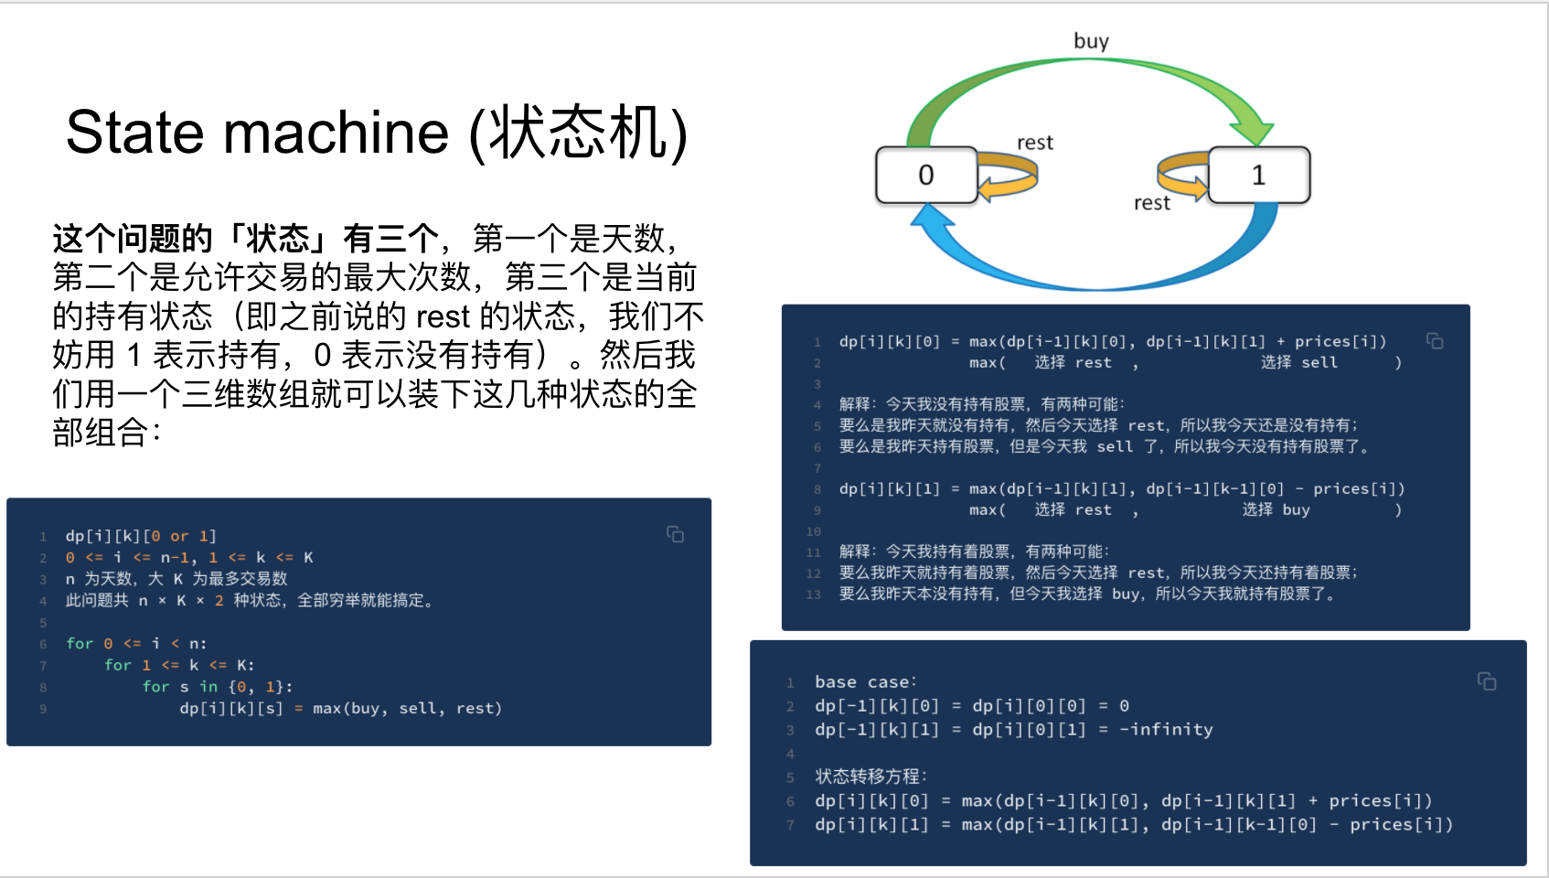
简化版本的状态机，额外条件的背包
还记得我们做best time to sell stock的时候有三种状态
天数/交易次数/持有状态
现在我们只需要1种状态，天数（位置）即可。
选择：类似背包问题，当前房子抢或者不抢。

Slide 3
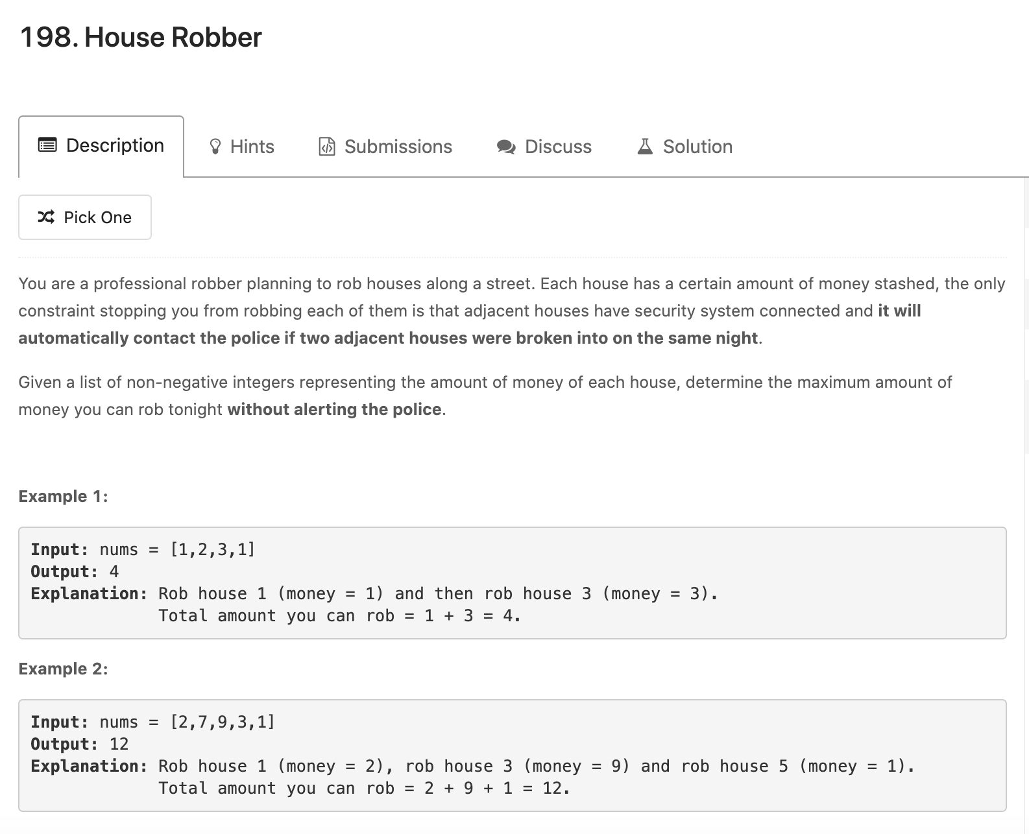
不可相邻房屋都抢

Slide 4
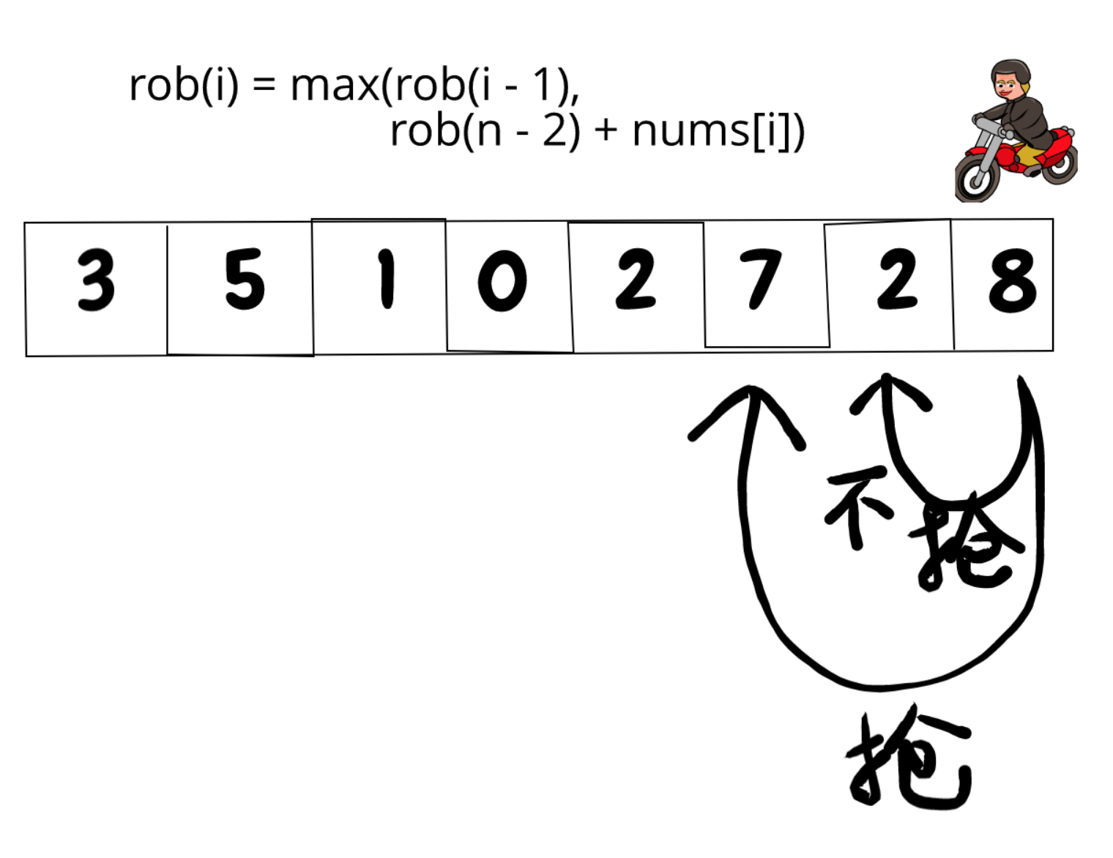
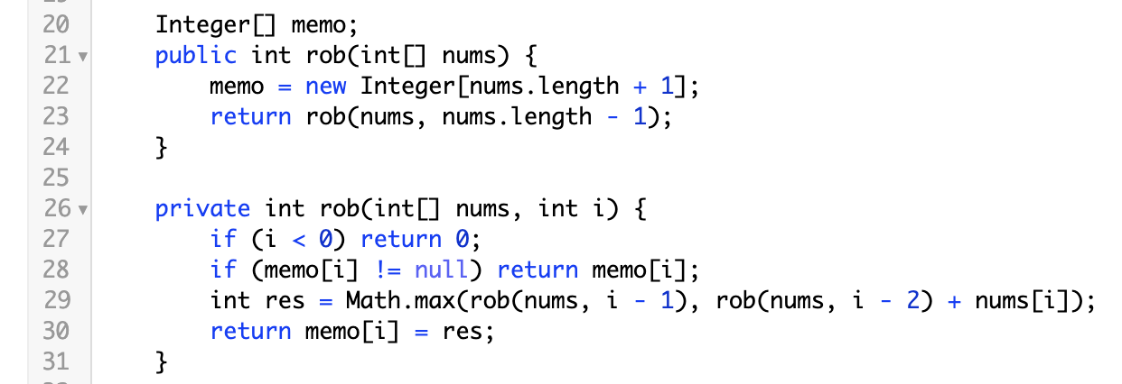
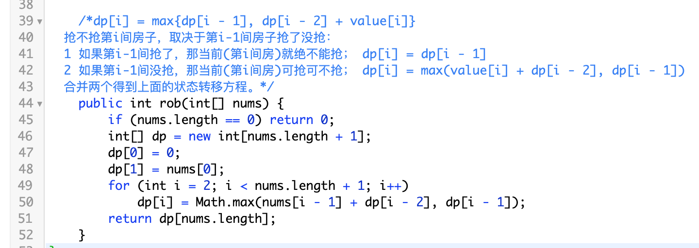

Slide 5
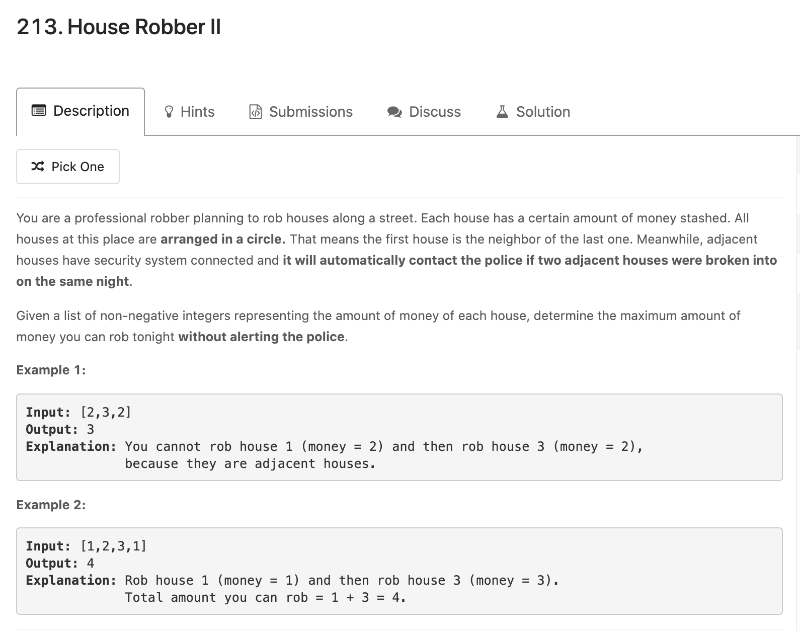
不可相邻房屋都抢
头尾相连，不可同时抢。房屋排列环形

Slide 6
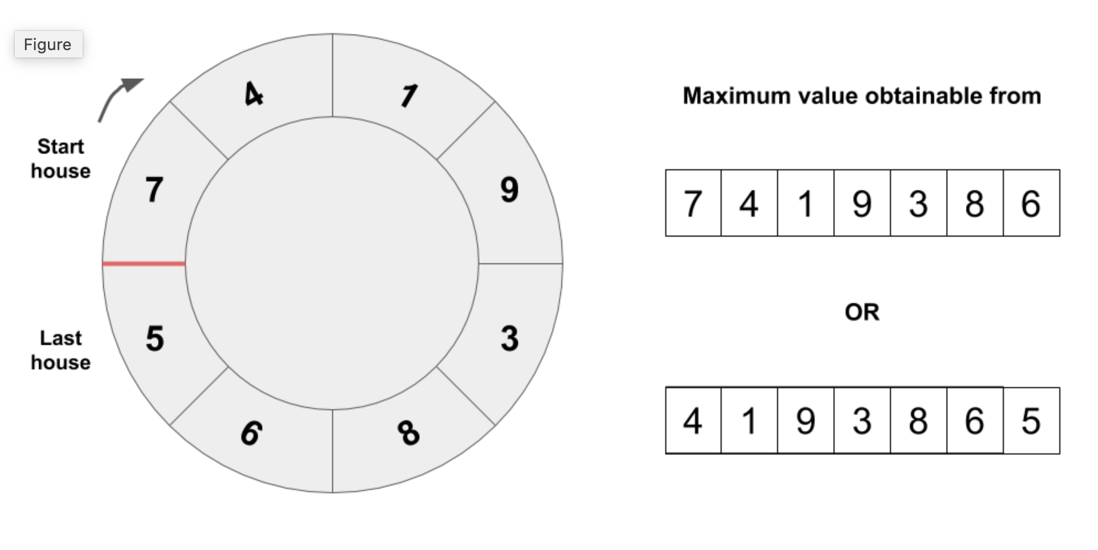

Slide 7
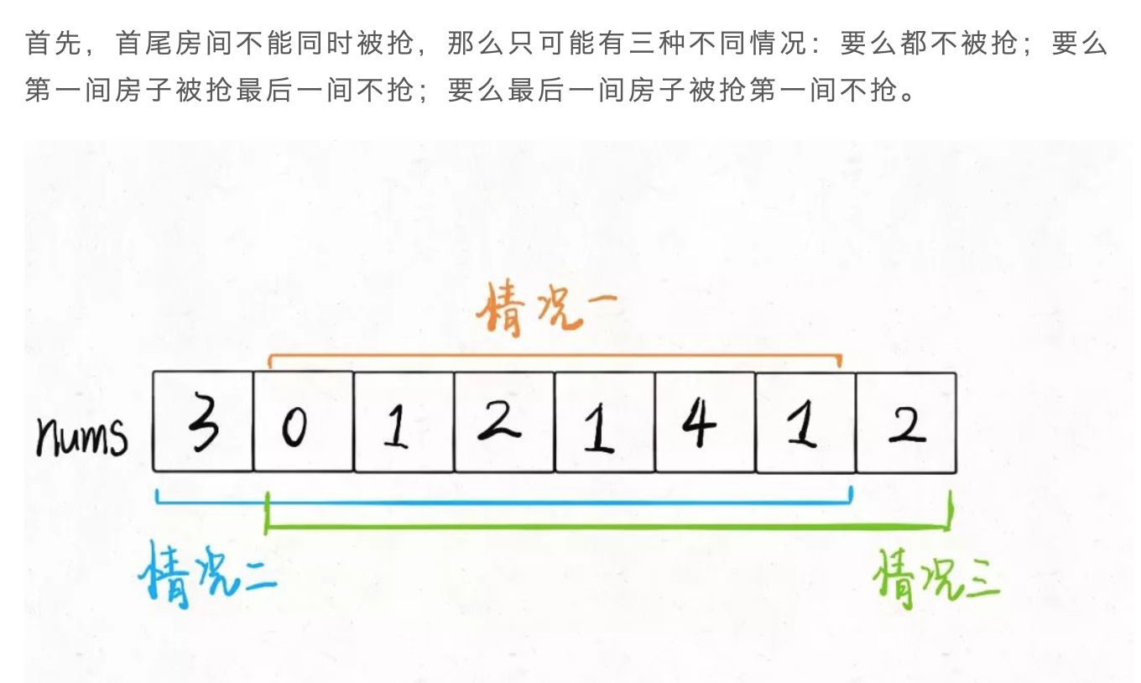

Slide 8
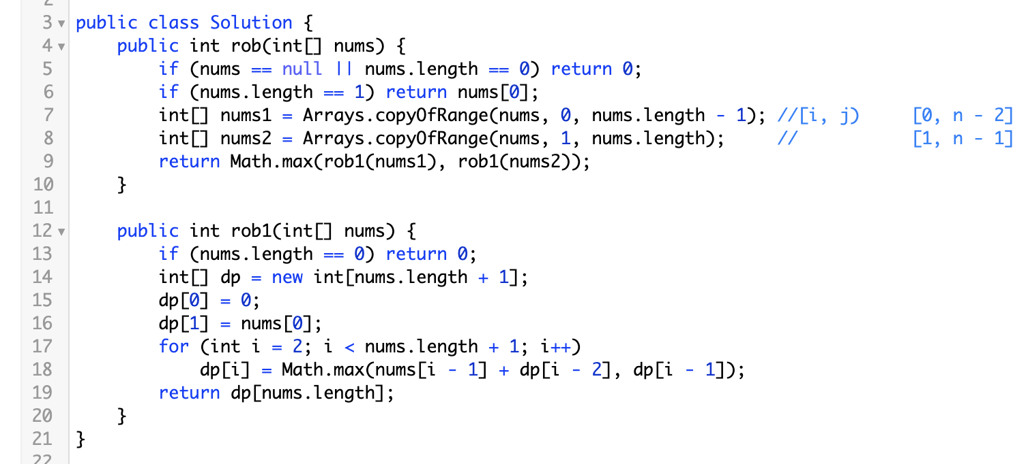

Slide 9
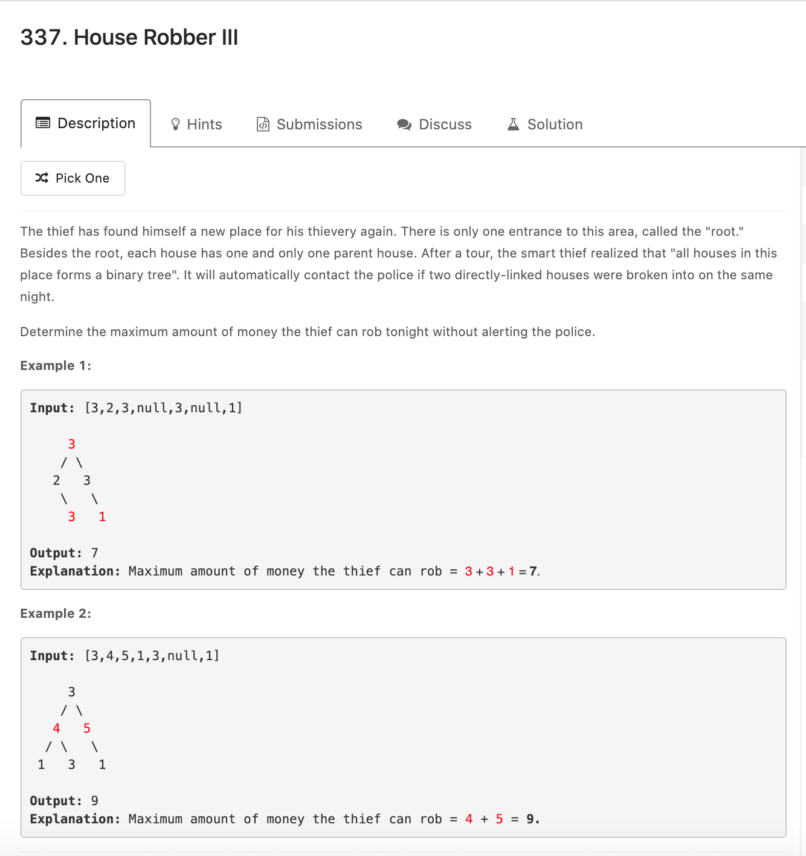
不可相邻房屋都抢
房屋排列非直线

Slide 10
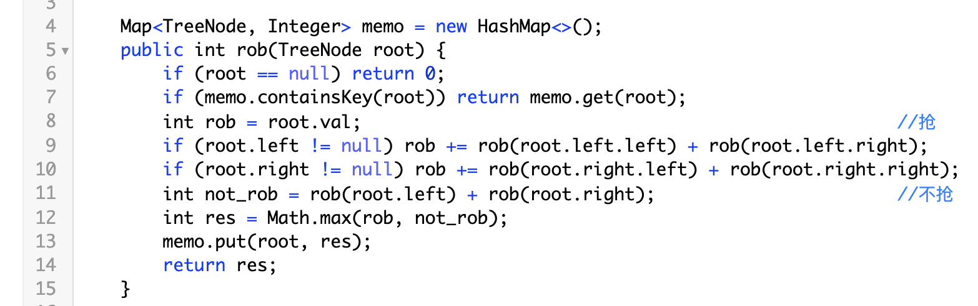
状态：当前房屋的位置，或者说node的位置
选择：是否抢当前的房屋
我们重复抢同一个点的时候，我们不知道这个点被抢或者不被抢那种情况下收益大，所以我们只好再次展开比较大小并且memo cache. 如果不做memo，同一个node会被多次call到，产生出了重复子问题 比如 [1,2,3,4] 空-空-[3-4] or 抢-空-[3-4] 产生了重复子问题[3-4]

Slide 11
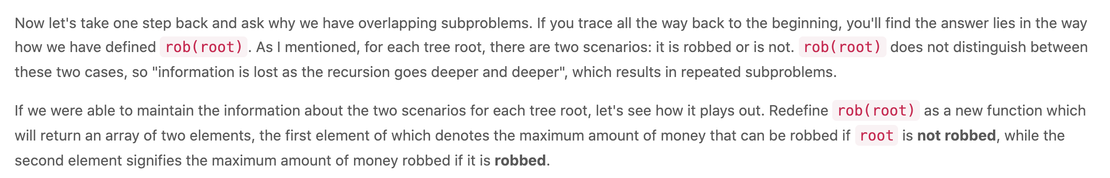
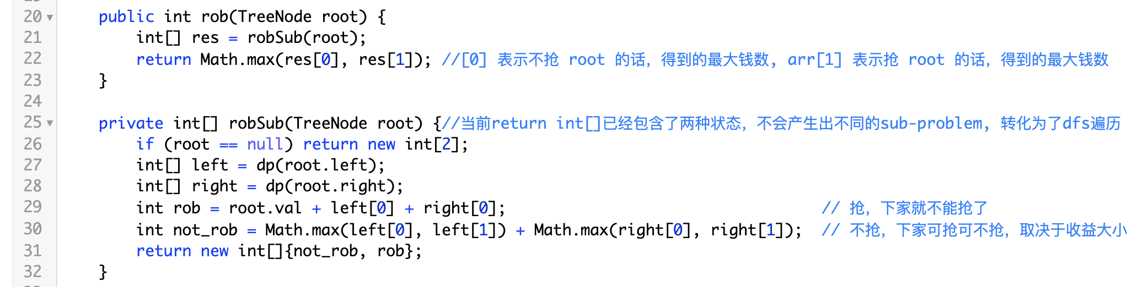
为什么会出现duplicate sub-problem? 我们可以简化吗？
每个子问题被压缩到了node层面，相当于是每个node都在memo里保存了两种情况的所有数据

Slide 12
Summary
Robber house系列作为经典dp系列之一，和stone game, sell stock, jump game, paint house, 都是很推荐的训练dp思维的题目
作为背包问题的扩展，或者是股票问题的简化，这类型题目都有自己独特的故事背景，但是核心仍然是 状态（当前房屋的位置） 和 选择（抢 or 不抢）
Robber house系列一般可以时间复杂度O(N), 在处理Tree类型题目的时候也可以将重复子问题转化为正常的单次遍历，只需要去除掉call每个node时候的不同状态即可。我们重新定义了状态，重新寻找了状态转移，从逻辑上减少了无效的子问题个数，从而提高了算法的效率。

